Slide 1
ქრონიკული დაავადებების სამკურნალო მედიკამენტებით უზრუნველყოფის სახელმწიფო პროგრამა-სერვისის მიმწოდებელთა გაფართოვება

Slide 2
არსებული სიტუაცია
სააგენტო ახორციელებს:
მედიკამენტების შესყიდვას (შესყიდულია 40 სხვადასხვა დასახელება და დოზირება)
მედიკამენტების განაწილებას
ვადების კონტროლს
მარაგების კონტროლს (საწყობის დონეზე, აფთიაქების დონეზე)
პსპ-ფარმა* ახორციელებს:
*(ტენდერის საშუალებით გამოვლენილია ლოჯისტიკის კომპონენტის მიმწოდებლად )
შესყიდული მედიკამენტების განბაჟებას
მედიკამენტების დასაწყობებას (ცენტრალური ბაზა)
მედიკამენტების დისტრიბუციას/ტრანსპორტირებას ქვეყნის მასშტაბით ფილიალებში
მედიკამენტების გაცემას ბენეფიციარებზე პსპ-ფარმას 84 აფთიაქის მეშვეობით

Slide 3
არსებული სიტუაცია
სააგენტო
მედიკამენტების განაწილება
ვადების კონტროლი
დეფიციტების კონტროლი
მარაგების კონტროლი
მედიკამენტების შესყიდვა
პსპ ფარმა
თბილისი (19)
qd
qd
რეგიონები (65)
qd
ლოჯისტიკა
(განბაჟება, საწყობი, ტრანსპორტირება)
აფთიაქები (84)
მედიკამენტები (40)

Slide 4
ქსელის გაფართოვება (ვარიანტი 1)
მედიკამენტების გაცემა:
შესაძლებელი იქნება ყველა აფთიაქიდან/სააფთიაქო ქსელიდან, რომელიც დაეთანხმება ნულოვანი ღირებულებით პროგრამით გათვალისწინებული სერვისის მიწოდებას და ასევე, დააკმაყოფილებს შერჩევის კრიტერიუმებს (მაგ: გეოგრაფიული მოცვა)
ლოჯისტიკის ნაწილის შესყიდვის გარეშე განბაჟების, დასაწყობების, დისტრიბუციის, მარაგების და ვადების კონტროლის განხორციელება დაეკისრება სააგენტოს

Slide 5
ქსელის გაფართოვება (ვარიანტი 1)
ლოჯისტიკა
სააგენტო
მედიკამენტების შესყიდვა
განბაჟება
დასაწყობება
მედიკამენტების განაწილება
ტრანსპორტირება აფთიაქებში
ვადების/დეფიციტების კონტროლი
მარაგების კონტროლი
qd
რეგიონები
qd
ლოკაცია
მედიკამენტები
qd
გეფა
აფთიაქები
თბილისი
qd
პსპ ფარმა
ავერსი

Slide 6
ქსელის გაფართოვება (ვარიანტი 1)
დადებითი მხარე
უარყოფითი მხარე
გეოგრაფიული ხელმისაწვდომობის გაზრდა
შესასყიდი მედიკამენტების გაზრდა დამატებითი აფთიაქების შესავსებად
ლოჯისტიკის გართულება
სააგენტოს ფუნქციების /პასუხისმგებლობების გაზრდა
პროგრამის განხორციელებისთვის საჭირო რესურსების (საწყობი, კვალიფიციური კადრები, ლოჯისტიკის სქემები და სხვა) არარსებობა

Slide 7
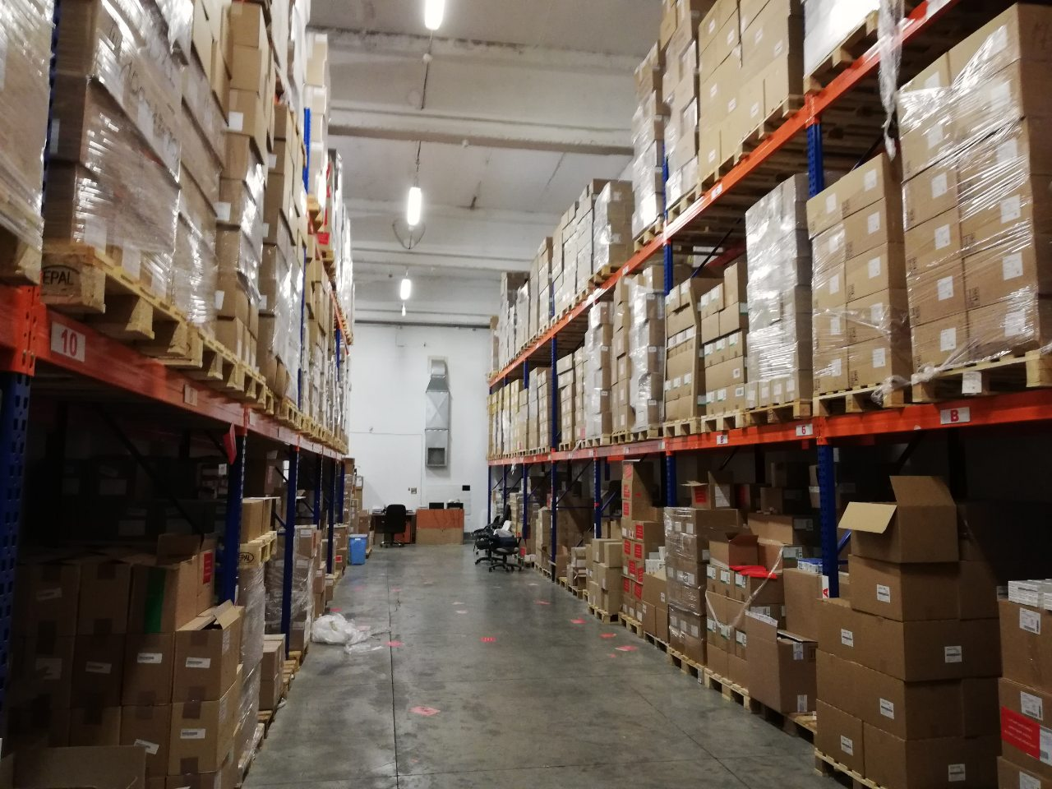
მაგალითი: მედიკამენტების ცენტრალური საწყობის და დისტრიბუციის მასშტაბები
ამ ეტაპზე ცენტრალური საწყობის სერვისი მიეწოდება პსპ-ფარმას მიერ.
საწყობის მახასიათებლები: ფართობი ≈200მ², სიმაღლე 7მ, 3 სართული, სტელაჟის სიგრძე 24მ, დაცულია ტენიანობა და ტემპერატურული რეჟიმი

Slide 8
ცენტრალური ბაზიდან აფთიაქების შევსების პროცესი
84 აფთიაქი
მედიკამენტები ხარისხდება სერიების მიხედვით;
იწყობა ყუთებში აფთიაქების მიხედვით.
თითოეული აფთიაქის შესავსებად ელექტრონულ პროგრამაში ტარდება შესაბამისი ოპერაცია
ივსება სასაქონლო ზედნადები
ყოველი თვის დასაწყისში
აფთიაქების სავალდებულო შევსება
ყოველი თვის შუა კვირაში
აფთიაქების დამატებითი შევსება

Slide 9



აფთიაქების შესავსებად მიმდინარე სამუშაო პროცესი –მანქანებში განაწილება, ტრანსპორტირება
ქუთაისი
თბილისი
პსპ 193
აჭარა
დასავლეთ საქართველოი
პსპ 50
სამეგრელო
კახეთი
პსპ 173
გურია
ერთ განაწილებაზე აფთიაქებში ნაწილდება ≈ 2 370 000 ერთეული (ტაბ/ფლ), რაც საშუალოდ შეადგენს 325 000 ლარს

Slide 10
ქსელის გაფართოვება (ვარიანტი 2)
ლოჯისტიკის კომპონენტის გაყოფა ორ ნაწილად:
მედიკამენტების ლოჯისტიკა*:
*სერვისის შესყიდვა განხორციელდება ტენდერის გზით
განბაჟება;
დასაწყობება;
დისტრიბუცია;
ვადების/დეფიციტების/მარაგების კონტროლი.
მედიკამენტების გაცემა:
შესაძლებელი იქნება ყველა აფთიაქიდან/სააფთიაქო ქსელიდან, რომელიც დაეთანხმება ნულოვანი ღირებულებით პროგრამით გათვალისწინებული სერვისის მიწოდებას და ასევე, დააკმაყოფილებს შერჩევის კრიტერიუმებს (მაგ: გეოგრაფიული მოცვა)

Slide 11
ქსელის გაფართოვება (ვარიანტი 2)
სააგენტო
მედიკამენტის შესყიდვა
პროგრამის მონიტორინგი
xxxx
პსპ ფარმა
qd
qd
გეფა
qd
ლოჯისტიკა
(განბაჟება, საწყობი, განაწილება, ტრანსპორტირება, ვადების კონტროლი, აფთიაქებში დეფიციტების კონტროლი)
აფთიაქები (104)
მედიკამენტები (3.5-ჯერ მეტი)
ავერსი
qd

Slide 12
ქსელის გაფართოვება (ვარიანტი 2)
დადებითი მხარე
უარყოფითი მხარე
გეოგრაფიული ხელმისაწვდომობის გაზრდა
ლოჯისტიკის გამარტივება
შესასყიდი მედიკამენტების გაზრდა დამატებითი აფთიაქების შესავსებად
სერვისის მიწოდების გაძვირება
მედიკამენტების შესაძლო ხშირი დეფიციტი
აფთიაქებს შორის შიდა გადანაწილების შემთხვევაში, სერიების და/ან თავად მედიკამენტების არევა;

Slide 13
აფთიაქების საჭირო რაოდენობის დადგენა
ქვეყნის მასშტაბით პროგრამული მედიკამენტების გაცემისათვის საჭირო აფთიაქების რაოდენობის განსასაზღვრად გამოყენებულ იქნა შემდეგი პრინციპი:
სამი კერძო ფარმაცევტული კომპანიის მაგალითზე შეფასდა ქსელური აფთიაქების განაწილების სურათი. კერძოდ, მოსახლეობის რაოდენობის შეფარდება / აფთიაქების რაოდენობასთან თბილისისა და მუნიციპალიტეტების მიხედვით

Slide 14
მოსახლეობა/აფთიაქი ფარმაცევტული კომპანიებისთვის

Slide 15
აფთიაქების საჭირო რაოდენობის დადგენა
მიღებული მაჩვენებელი აღებულ იქნა პირობით ერთეულად (მაგ: თბილისში 10 000 მოსახლეზე 1 აფთიაქი)
მიღებული ერთეულის გათვალისწინებით გადაითვალა პროგრამული მედიკამენტების გასაცემად საჭირო აფთიაქების რაოდენობა თბილისსა და მუნიციპალიტეტებში მიზნობრივი ჯგუფების ბენეფიციართა რაოდენობის მიხედვით (მოსახლეობის საერთო რაოდენობის დაახლოებით 40%)
აღნიშნული პრინციპის გამოყენებით შეიცვალა აფთიაქების საჭიროების არსებული სურათი და გამოიკვეთა დამატებითი 31 აფთიაქის საჭიროება (იხ. მომდევნო 2 სლაიდი). აფთიაქების რაოდენობის ზრდა 84-დან 115-მდე.

Slide 16
აფთიაქების საჭიროება პროგრამის ფარგლებში

Slide 17
აფთიაქების რაოდენობა (შედარება)

Slide 18
მედიკამენტების მინიმალური პაკეტი ცალკეული აფთიაქის დონეზე
მინიმალური პაკეტი განისაზღვრა სამი მაჩვენებლის ჯამით:
თვის ხარჯვა აფთიაქიდან*
თვის ხარჯვა ბაზიდან აფთიაქის შესავსებად*
აფთიაქის დონეზე არსებული მარაგი*
*ხარჯვის და მარაგის მაჩვენებლები ეფუძნება არსებული ხარჯვის და მარაგების სურათს, რაც მექანიკურად გაყოფილია აფთიაქების არსებულ რაოდენობაზე (84) ერთი აფთიაქის პირობითი მინიმალური პაკეტის დასადგენად.

Slide 19
მინიმალური პაკეტის შემადგენლობა

Slide 20
მინიმალური პაკეტის შემადგენლობა
*ენალაპრილი, ლოსარტანი, მეტოპროლოლი, ლევოთიროქსინი, ბუდესონიდი, სერეტიდი

Slide 21
მინიმალური პაკეტის შემადგენლობა
* 16-გულ-სისხლძარღვთა, 1-დიაბეტი, 2-ფქოდი, 2-პარკინსონი, 6-ეპილეფსია

Slide 22
პროგნოზი
ხარჯვის არსებული სურათის შენარჩუნების შემთხვევაში, დამატებითი შესყიდვის საჭიროება დგება მხოლოდ 15 მედიკამენტის შემთხვევაში, ღირებულებით 480 000 ლარი
დანარჩენ პოზიციებზე (25 მედიკამენტი) არსებული რაოდენობა საკმარისია 14 და მეტი თვის განმავლობაში (მაქსიმალური მარაგი 200 თვე???-კარდიომაგნილის შემთხვევაში)

Slide 23
მედიკამენტების საჭიროება

Slide 24
დასკვნა (???)
შემუშავებული პრინციპის გამოყენებით პროგრამული მედიკამენტების გასაცემად საჭირო აფთიაქების რაოდენობის გაზრდა 31 ერთეულით;
მედიკამენტის გამცემი აფთიაქების/ფარმაცევტული კომპანიების მრავალფეროვნების შესაძლებლობა;
ლოჯისტიკის კომპონენტის მიმწოდებელი დაწესებულების გამოვლენა ტენდერის გზით
მედიკამენტების დამატებითი რაოდენობის შესყიდვა

